Slide 1
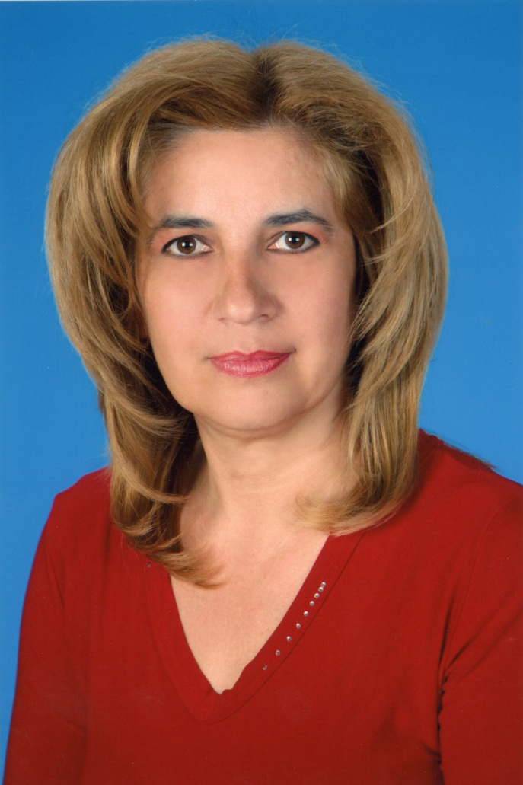
Одаренные дети
Воспитатель
высшей категории Дзгоева Римма
Таймуразовна
Детский сад №11

Slide 2
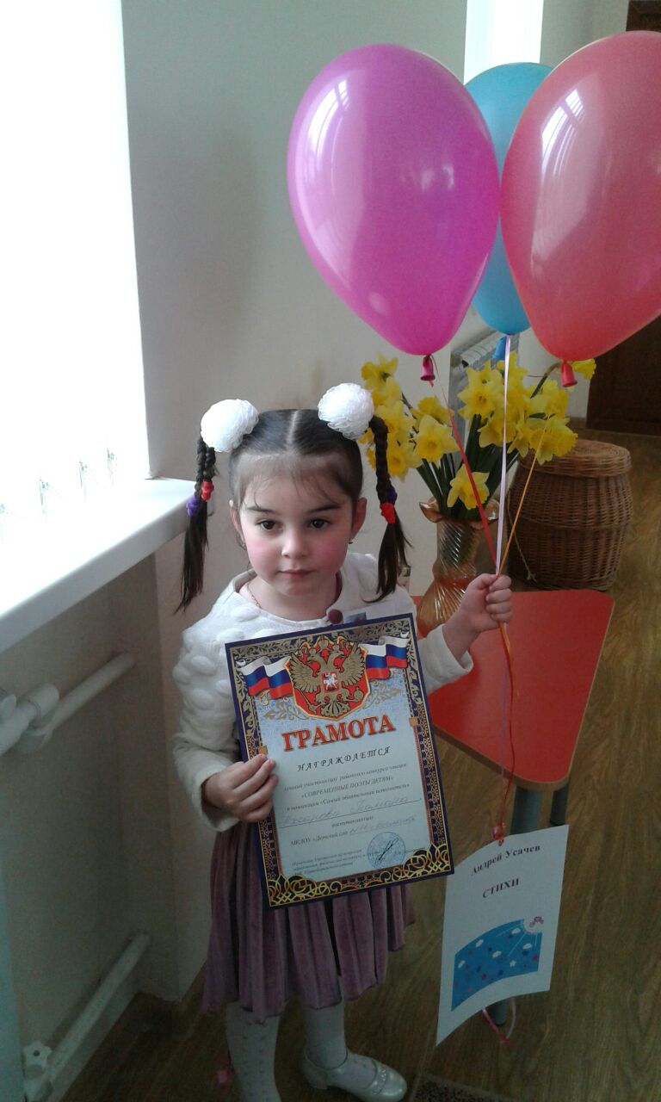
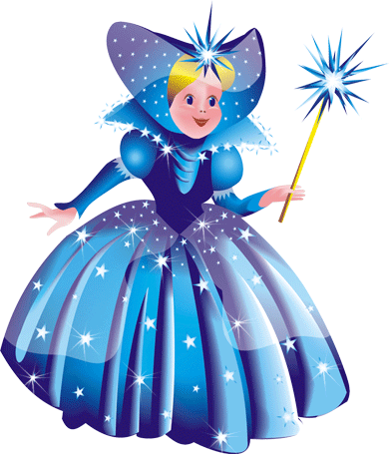
ОДАРЁННЫЕ ДЕТИ – БУДУЩЕЕ РОССИИ
ОДАРЁННЫЙ РЕБЁНОК - ЭТО РЕБЁНОК,
КОТОРЫЙ ВЫДЕЛЯЕТСЯ ЯРКИМИ,
ОЧЕВИДНЫМИ, ИНОГДА ВЫДАЮЩИМИСЯ
ДОСТИЖЕНИЯМИ (ИЛИ ИМЕЕТ ВНУТРЕННИЕ
ПРЕДПОСЫЛКИДЛЯ ТАКИХ ДОСТИЖЕНИЙ)
В ТОМ ИЛИ ИНОМ ВИДЕ ДЕЯТЕЛЬНОСТИ
ПО СРАВНЕНИЮ С ДРУГИМИ ДЕТЬМИ.
СПОСОБНОСТИ РЕБЁНКА РАЗВИВАЮТСЯ
ТОЛЬКО В ТОЙ ДЕЯТЕЛЬНОСТИ,
КОТОРОЙ ОН ЗАНИМАЕТСЯ ПО
СОБСТВЕННОМУ ЖЕЛАНИЮ
И С ИНТЕРЕСОМ.

Slide 3
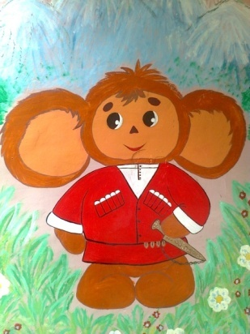
Каждый ребенок талантлив, но талантлив по-своему. Как найти заветный ключик к каждому, к его внутреннему миру, зажечь "искру божью”, вызвать неподдельный интерес к происходящему в и удержать этот интерес?

Slide 4
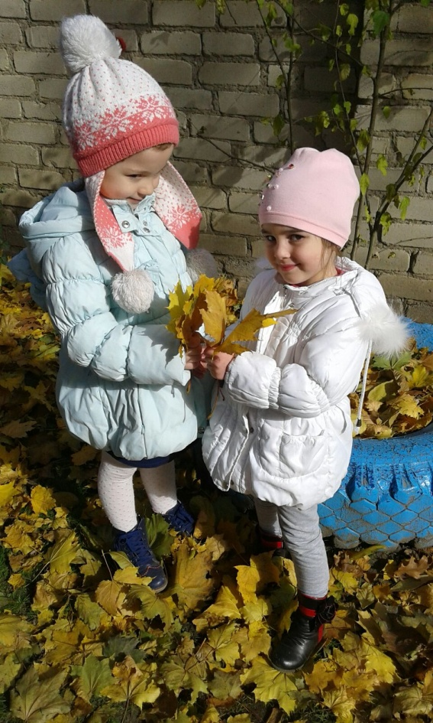
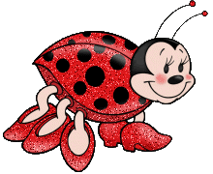
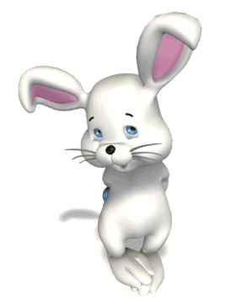
- РЫЖАЯ ПОДРУЖКА!

Slide 5
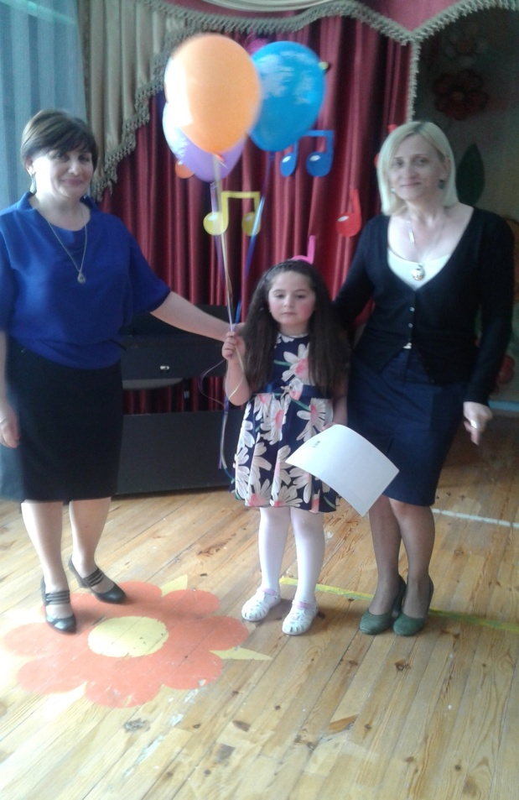
Я пою!!!

Slide 6
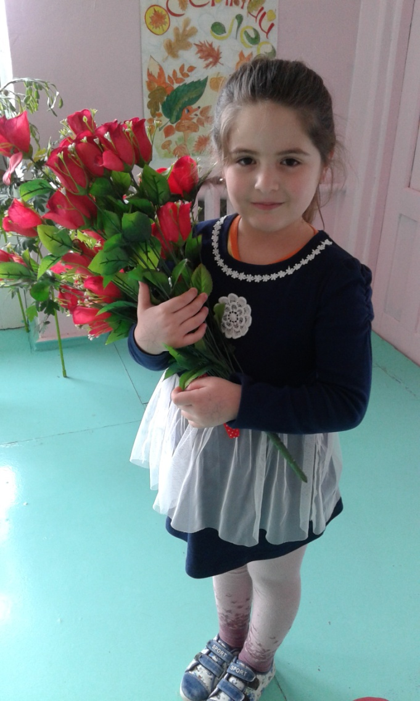
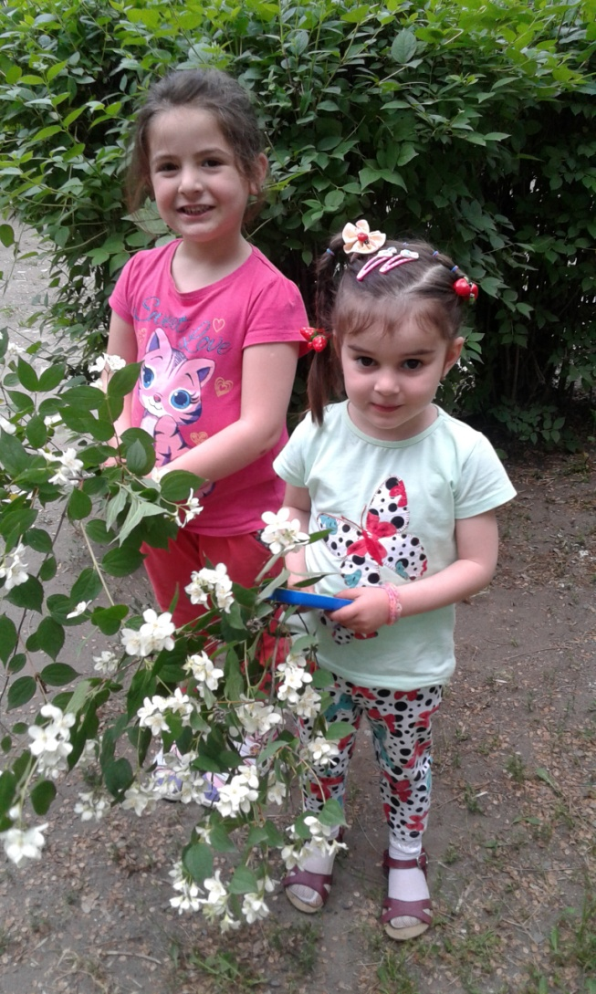
АНЖЕЛИКА

Slide 7
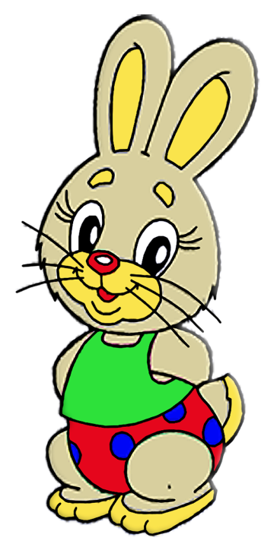
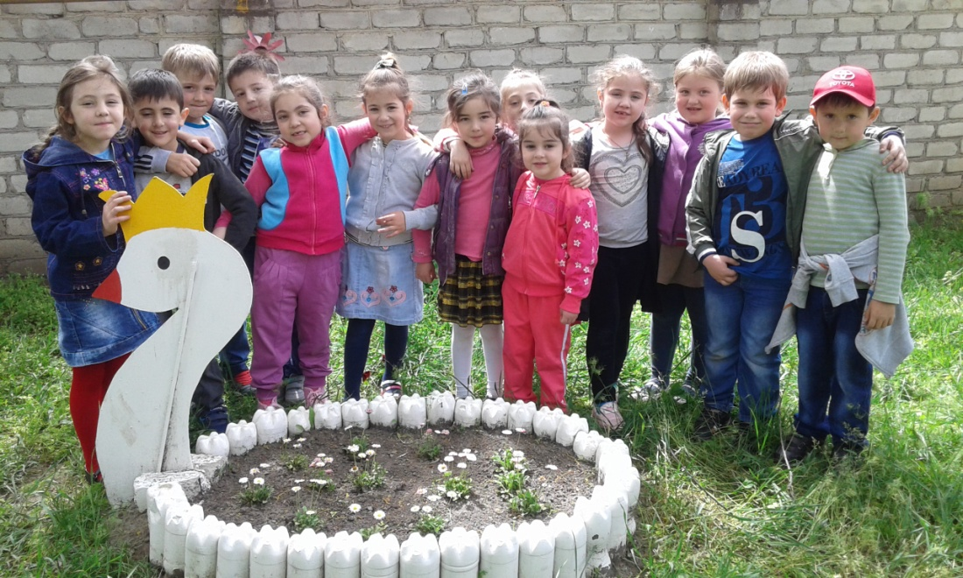
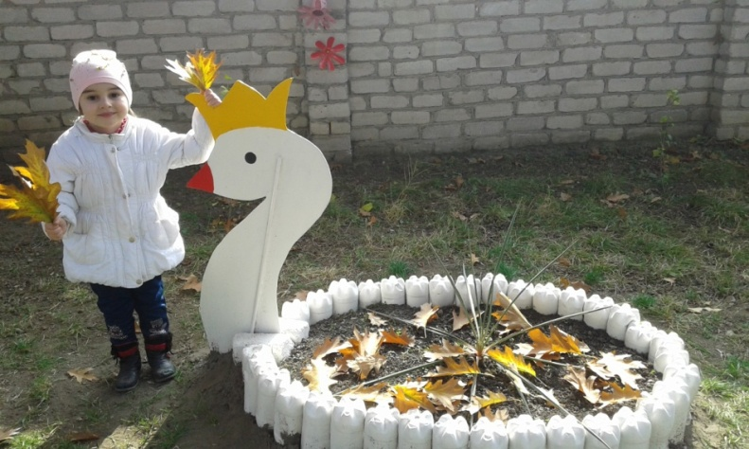
НА ПРОГУЛКЕ

Slide 8
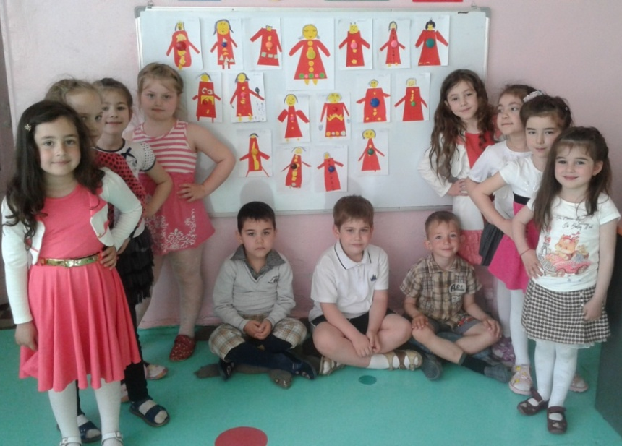
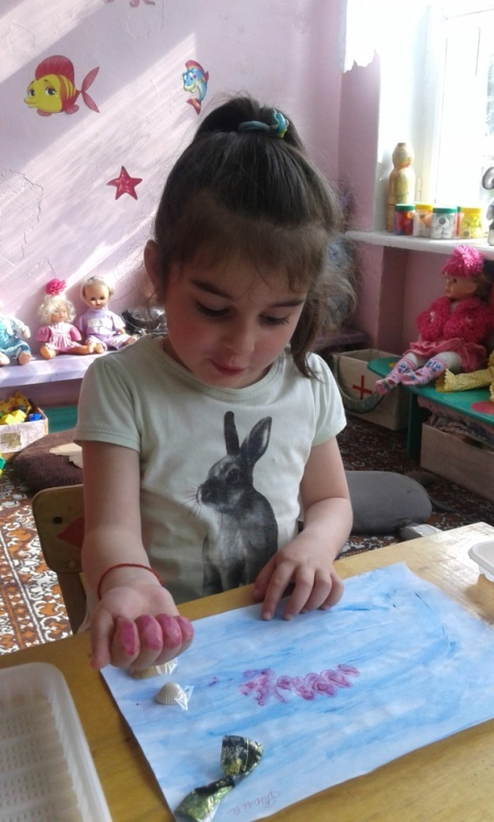
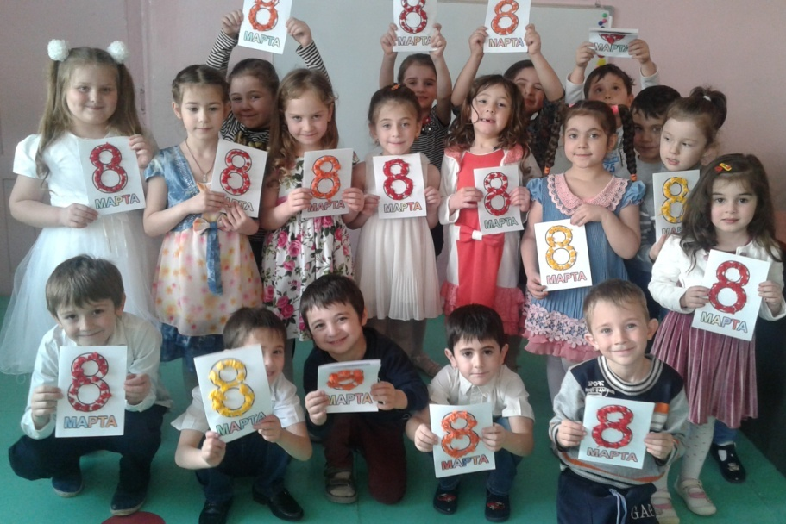
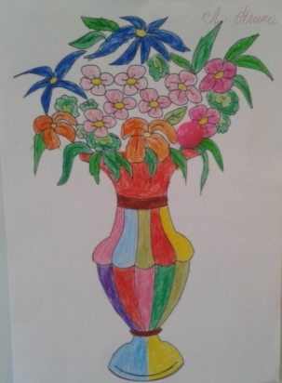
К любому ребёнку следует относиться с надеждой и ожиданием. Одарённые дети – это будущее России.

Slide 9
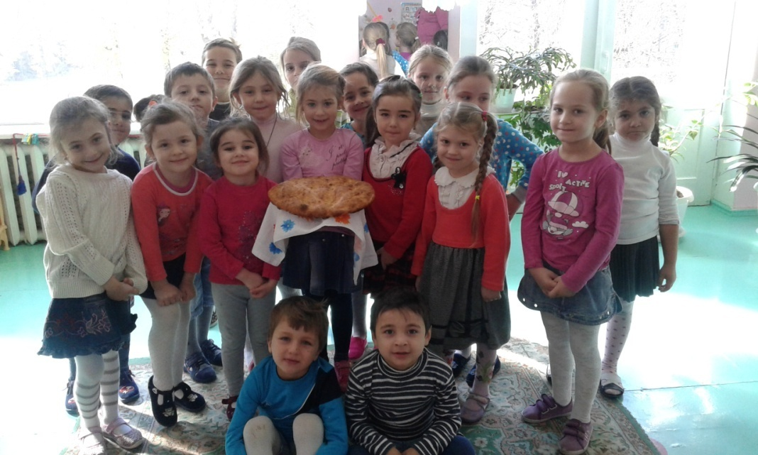
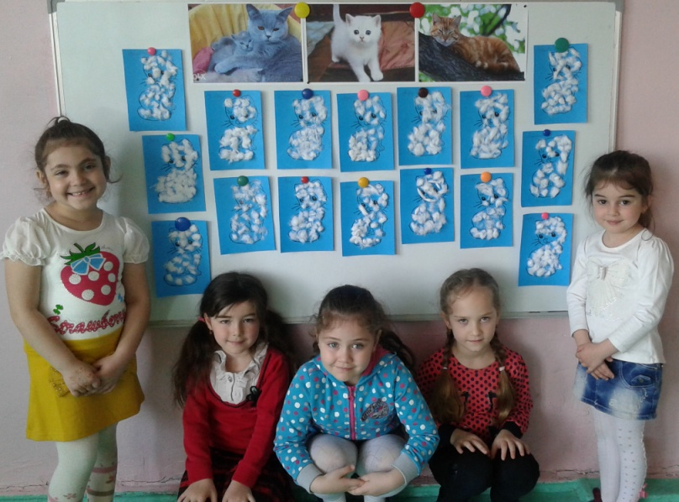
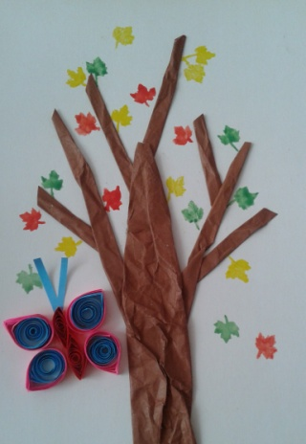
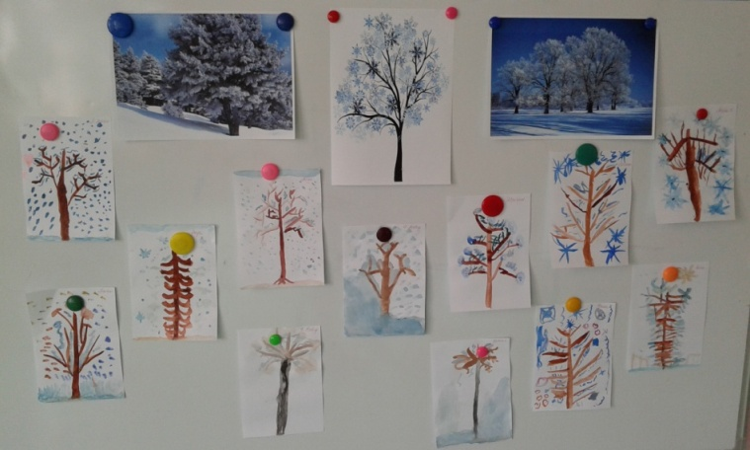
Рисуем, клеим, печём!!!

Slide 10
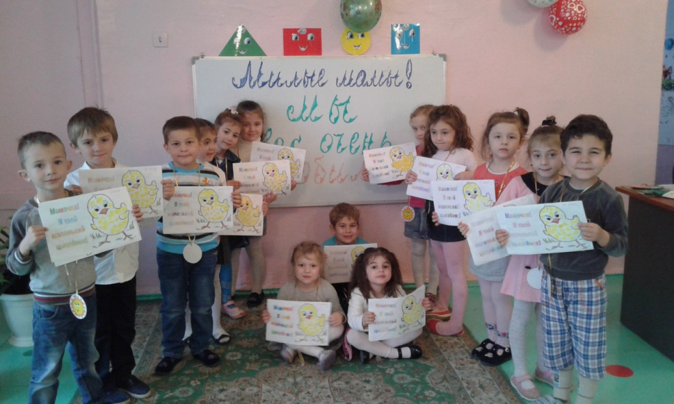
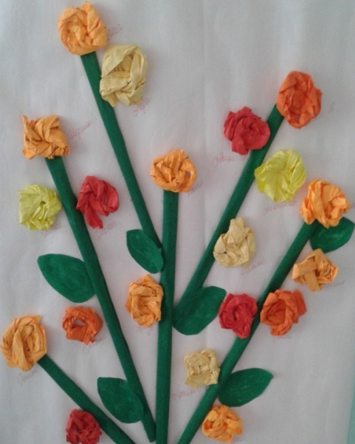
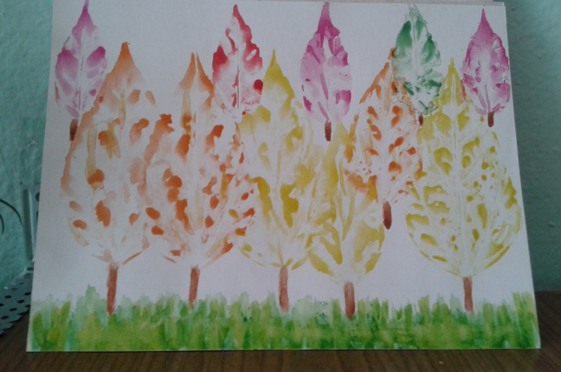
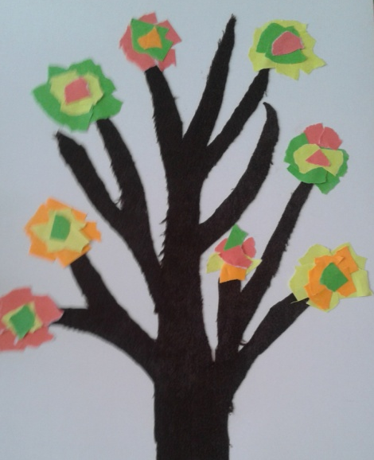
Рисуем, клеим, печём!!!

Slide 11
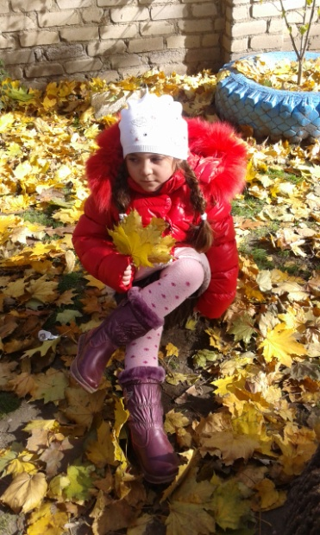
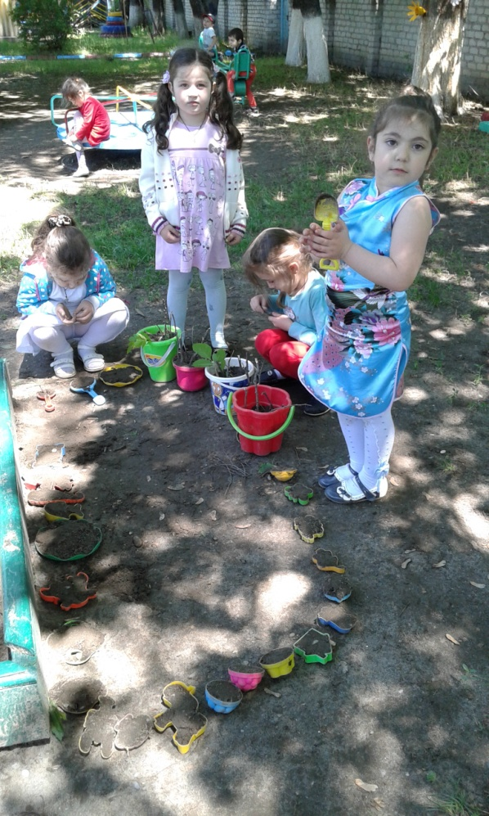
В душе каждого ребёнка есть невидимые струны. Если их тронуть умелой рукой, они красиво зазвучат. В.А. Сухомлинский

Slide 12
Люблю природу

Slide 13
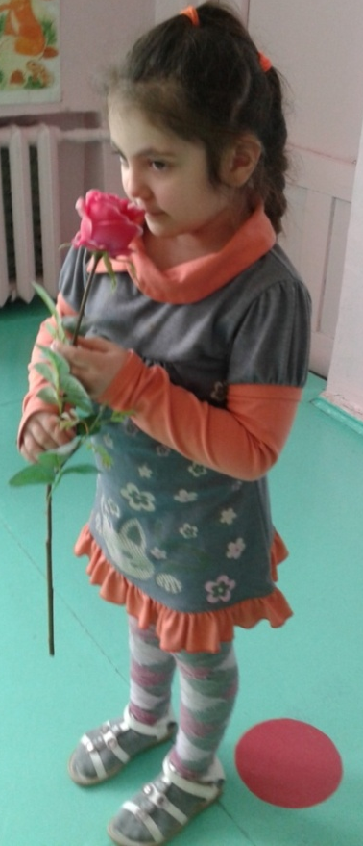
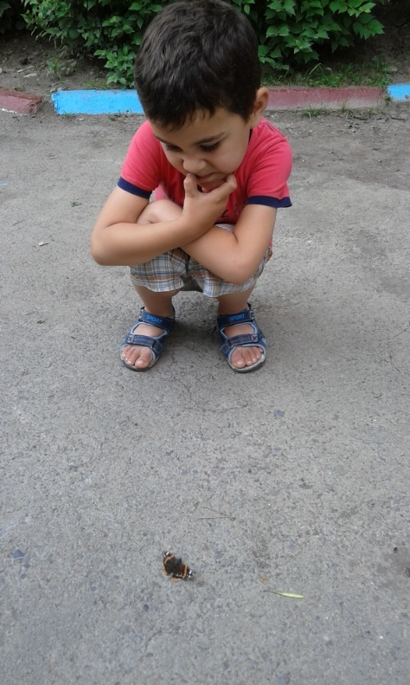
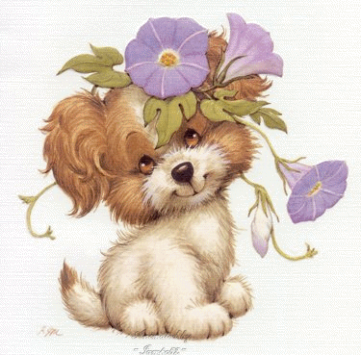
Любим природу

Slide 14
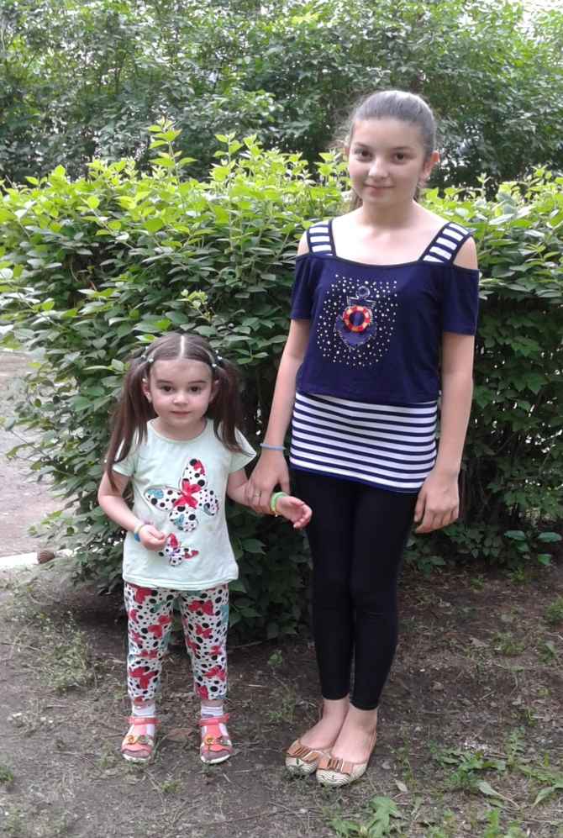
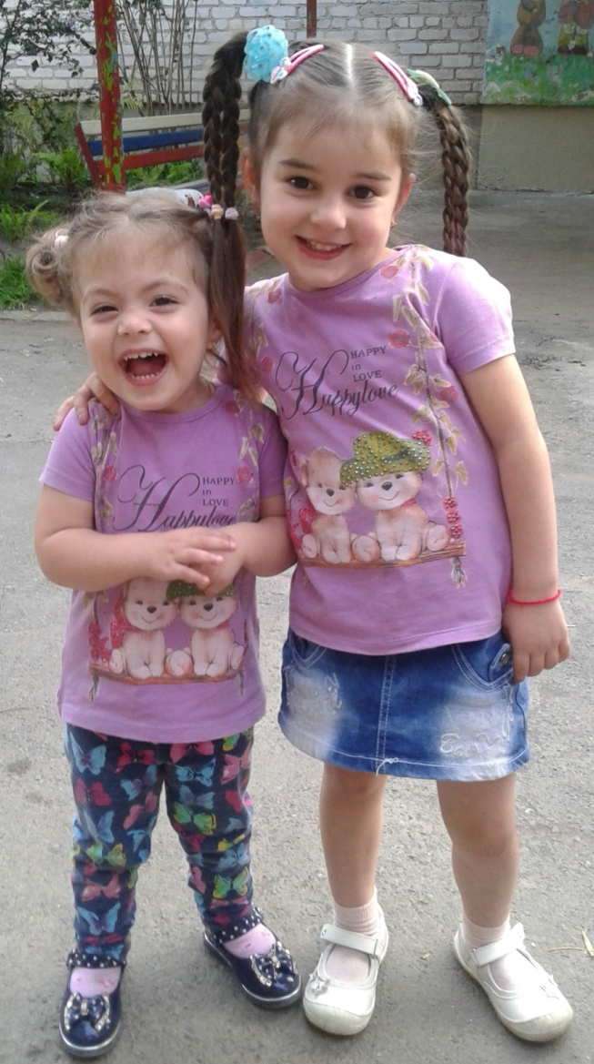
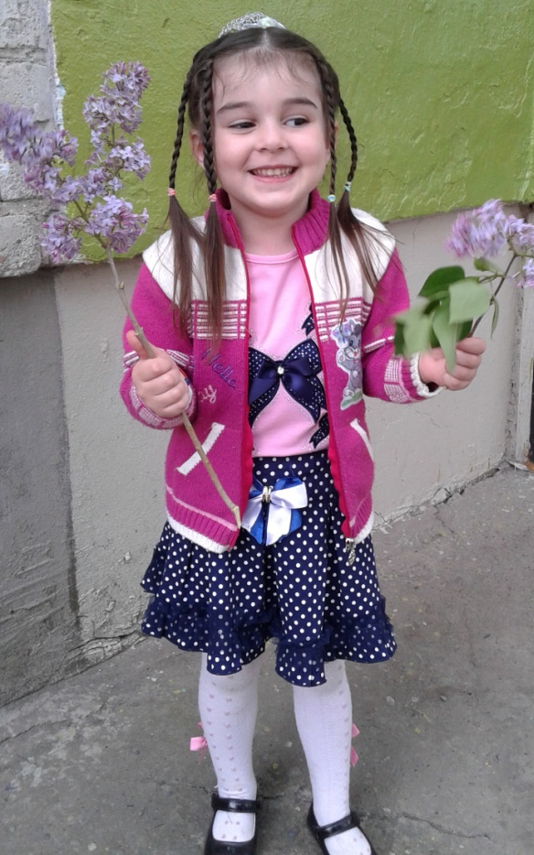
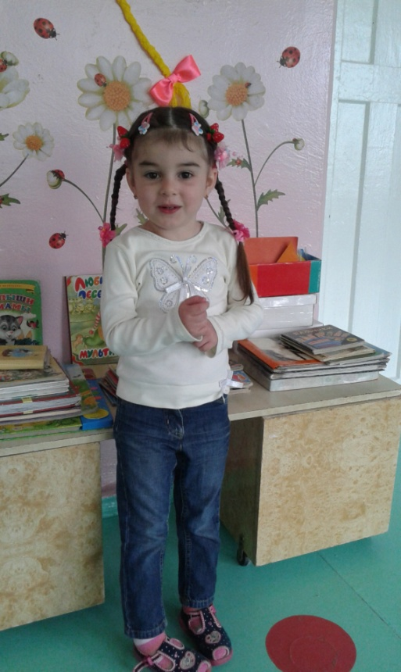
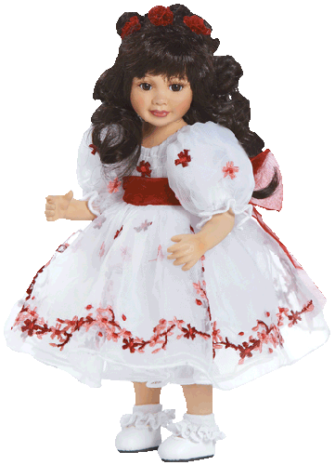
ТОМОЧКА

Slide 15
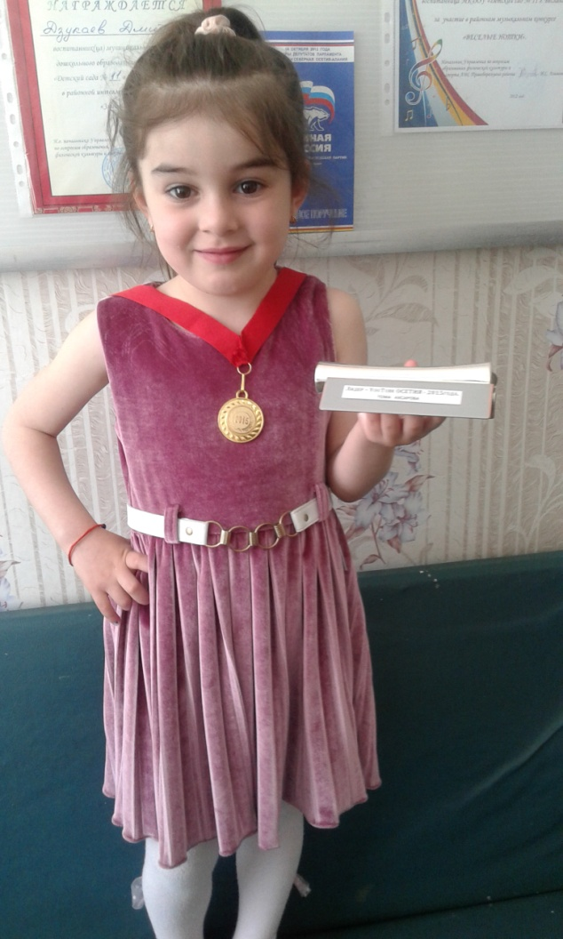
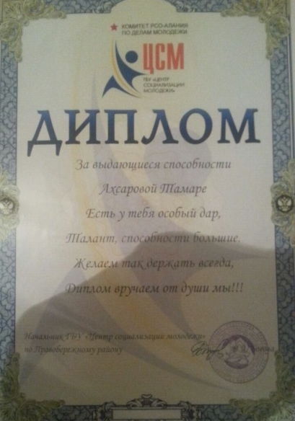
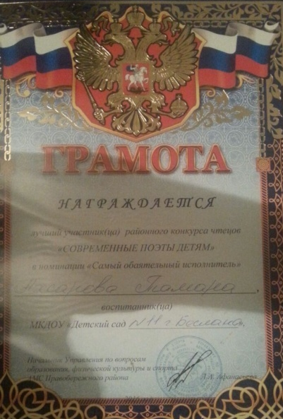
ЗВЕЗДА ЮТУБА
ОДАРЁННОСТЬ – КОНЕЧНО ДАР,
БОГОМ ДАННЫЙ СВЫШЕ.
ОДАРЁННОСТЬ – ЭТО ОГОНЬ,
НЕ ГАСИ, ПОДДЕРЖИ ЕГО, СЛЫШИШЬ,
ОДАРЁННОСТЬ – ПЫТЛИВЫЙ УМ,
ПОЧЕМУЧКА ЕЩЁ С ПЕЛЁНОК.
В ОБЩЕМ, ТРУДНЫЙ ЕЩЁ РЕБЁНОК!

Slide 16
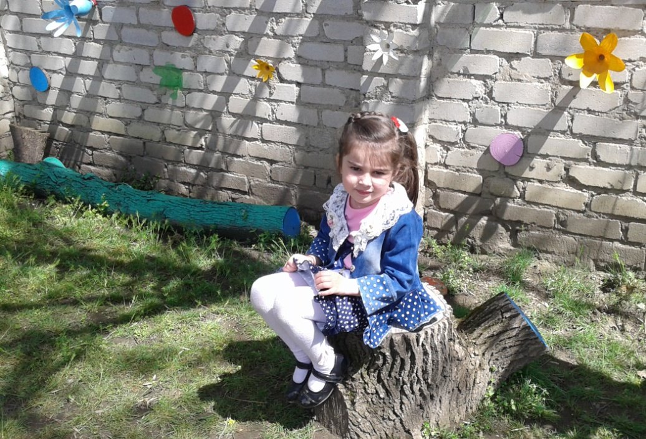
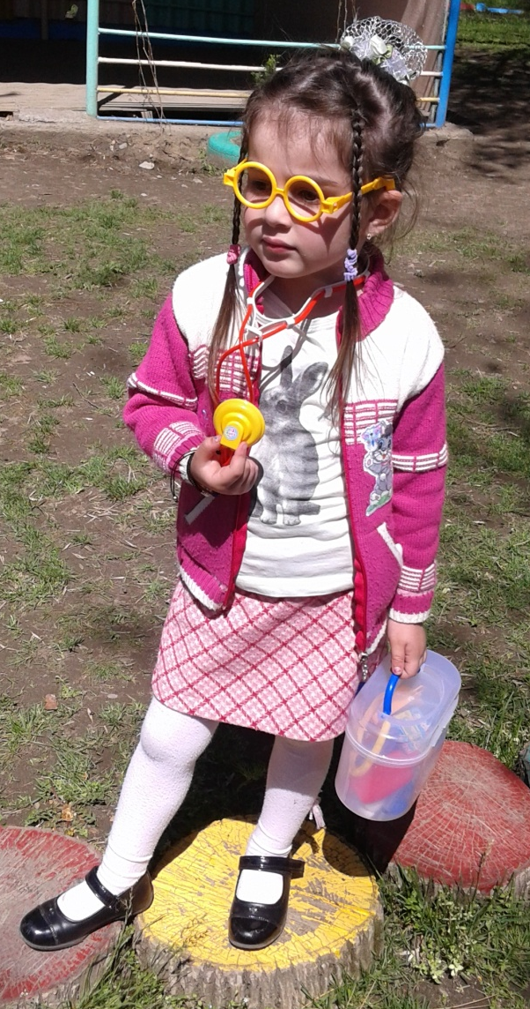
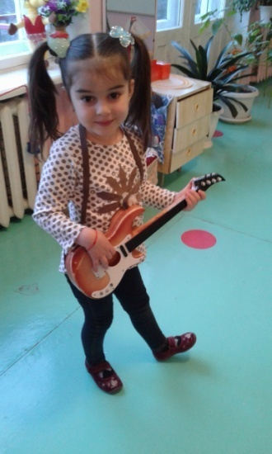
Буду знаменитой!

Slide 17
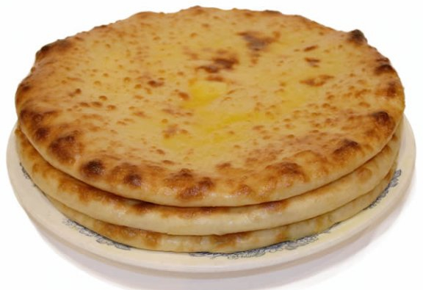
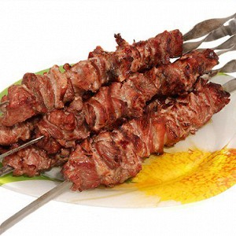
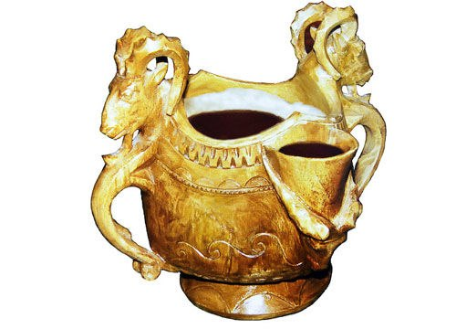
Æнæниз æмæ амондджын ут!

